Slide 1
БОГАТСТВО
РУССКОГО ФОЛЬКЛОРА

Slide 2
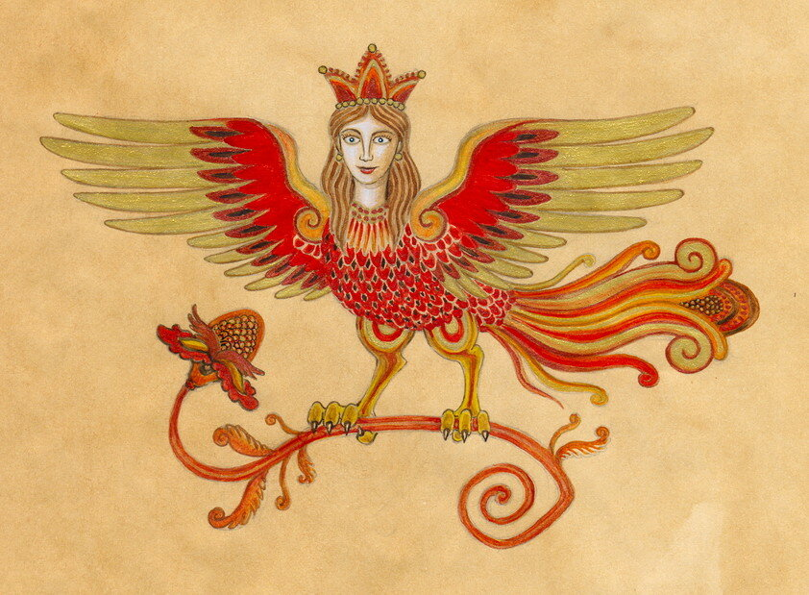
В истории каждого народа присутствуют народные сказки, песни и танцы. В них гармонично сочетаются искромётныё юмор, нежная грусть, уникальность и радость. В русском фольклоре более всего привлекают обаяние старины и аромат древности.
Так что же такое фольклор? Это коллективное творчество народа, которое отражает его отношение к миру и является своеобразным «зеркалом» внутренней сущности славянского народа. Основное отличие данного направления в искусстве – отсутствие автора.
В переводе с английского «folk-lore» означает народная мудрость. Впервые этот термин ввёл в обиход английский учёный Уильям Джон Томс.

Slide 3
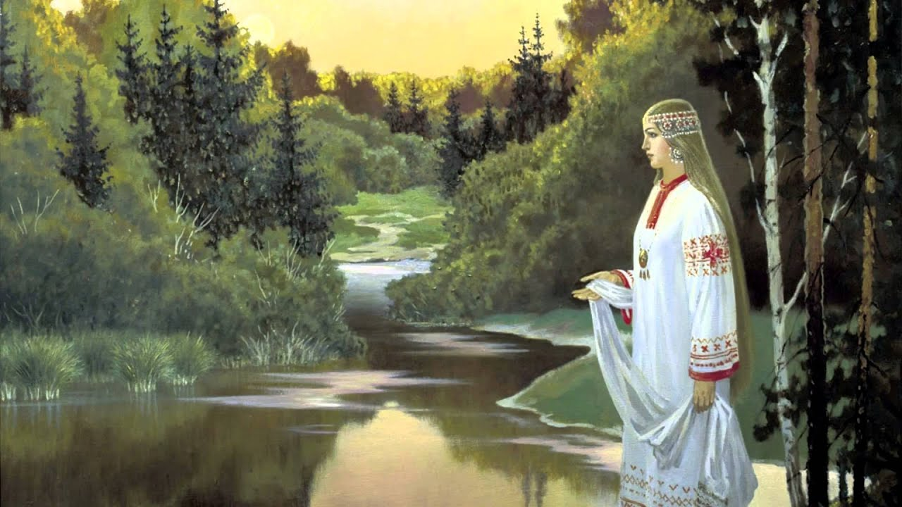
К традиционным формам народного творчества относят былину, загадку, поговорку, устное предание, танцы и песни. Произведения фольклора передают потомкам опыт, накопленный тысячелетиями, при этом сказания и былина считаются наиболее ценными источниками.
Мировое сообщество давно убедилось в том, что взаимодействие национальных культур обогащает мировую культуру в целом, позитивно влияет на развитие культуры отдельного этноса или этнической группы. Вместе с тем в последние годы всё более актуальной становится задача сохранения культурных корней и культурного своеобразия в эпоху глобализации.

Slide 4
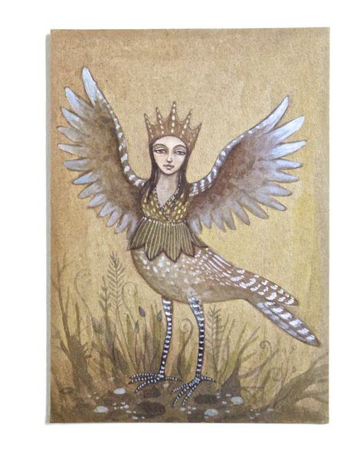
Славянский мир, безусловно, был и остаётся органической частью мировой культуры. В книге «Славянский мир» тесно переплетаются прошлое и настоящее восточнославянской культуры на материале Белгородской, Брянской, Воронежской, Курской, Липецкой, Орловской и Тамбовской областей Чернозёмного края России.
Нужно отметить бережное отношение авторов издания к истокам славянской культуры и языку, народным традициям и быту. Живой рассказ о календарных обрядах и праздниках, описание традиционной народной одежды, характерных промыслов и ремёсел помогут
читателям глубже познать природу национального
характера и уклад русской семьи.
63
С 471 Славянский мир / составители Р. В. Андреева,
В. В. Будаков, Л. Ф. Попова. – Воронеж : Центр
духовного возрождения Чернозёмного края,
2001. – 272 с. : ил.

Slide 5
Источником русского фольклора была, несомненно, языческая религия древних славян. Имена мифических существ дошли до наших дней в сказках и былинах, песнях и преданиях. Всё ещё живы старые поверья, некоторые языческие праздники органично вписались в новый календарь.
Энциклопедический словарь «Славянская мифология содержит толкование основных образов и символов славянской мифологии. Статьи посвящены славянским божествам, персонажам народной демнологии, обычаям славян, традиционным праздникам.
86
С471 Славянская мифология : энциклопедический
словарь. – 2-е изд. – Москва : Междуна-
родные отношения, 2002. – 512 с. : ил.

Slide 6
В сборник «Мифы древних славян» вошли небольшие по объёму книги – памятники старины, впервые изданные в ещё в XIX веке. Это произведения филологов-славистов А.С.Кайсарова и Г.А.Глинки. Их труды интересны тем, что опубликованы они были задолго до того, как был введён в обиход термин «фольклор».
Заслуживает внимания и работа известного историка Б.А.Рыбакова «Рождение богов и богинь».
Эти произведения свидетельствуют, что по своему богатству и разнообразию славянские мифы не уступают ни греческим, ни скандинавским.
86
М 689 Мифы древних славян / составители
А. И. Баженова, В. И. Вардугин. – Саратов :
Надежда, 1993. – 320 с. : ил.

Slide 7
63
С 302 Семёнова, М. В. Быт и верования древних
славян / М. В. Семёнова. – Санкт Петербург :
Азбука-классика, 2001. – 560 с. : ил.
В этой книге известная писательница Мария Семёнова открывает перед читателями удивительный мир Древней Руси. Увлекательно и доступно рассказывает она о жизни древних славян, их веровании, обрядах, быте…
Автора интересует всё: кому поклонялись наши далёкие предки, кого любили и ненавидели, как умели постоять за себя и за свой род на поле брани. Немало страниц посвящено оружию славян, их одежде, украшениям, устройству жилища.
Мария Семёнова – одна из создателей жанра «русского фэнтези», автор серии «Волкодав», считает эту свою работу главной в своём творчестве.

Slide 8
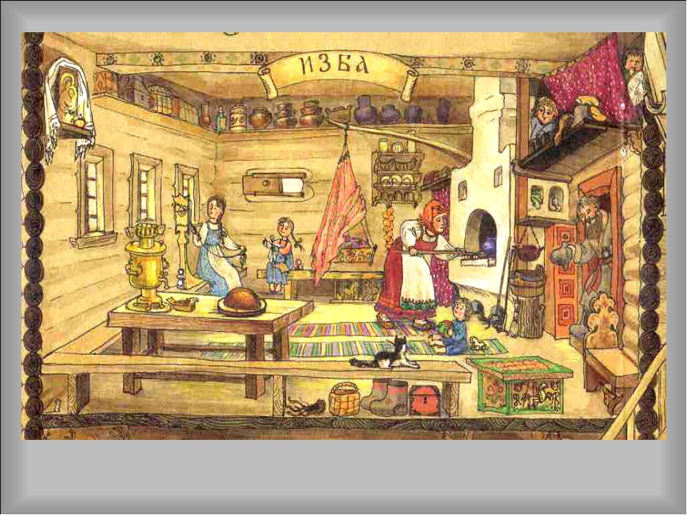
63
Р 894 Русский народ : его обычаи, предания, обряды и
суеверия. – Москва : Эксмо, 2003. – 608 с. : ил.
Эта книга о преданиях и обычаях русского народа – плод кропотливых усилий М.Забылина, видного знатока русской старины собирателя славянских древностей. Описание обрядов и поверий, сказки, былины, заговоры и гадания таят в себе подлинное очарование, доступное сердцу каждого, в ком жива любовь к Отечеству и верованиям наших предков.

Slide 9
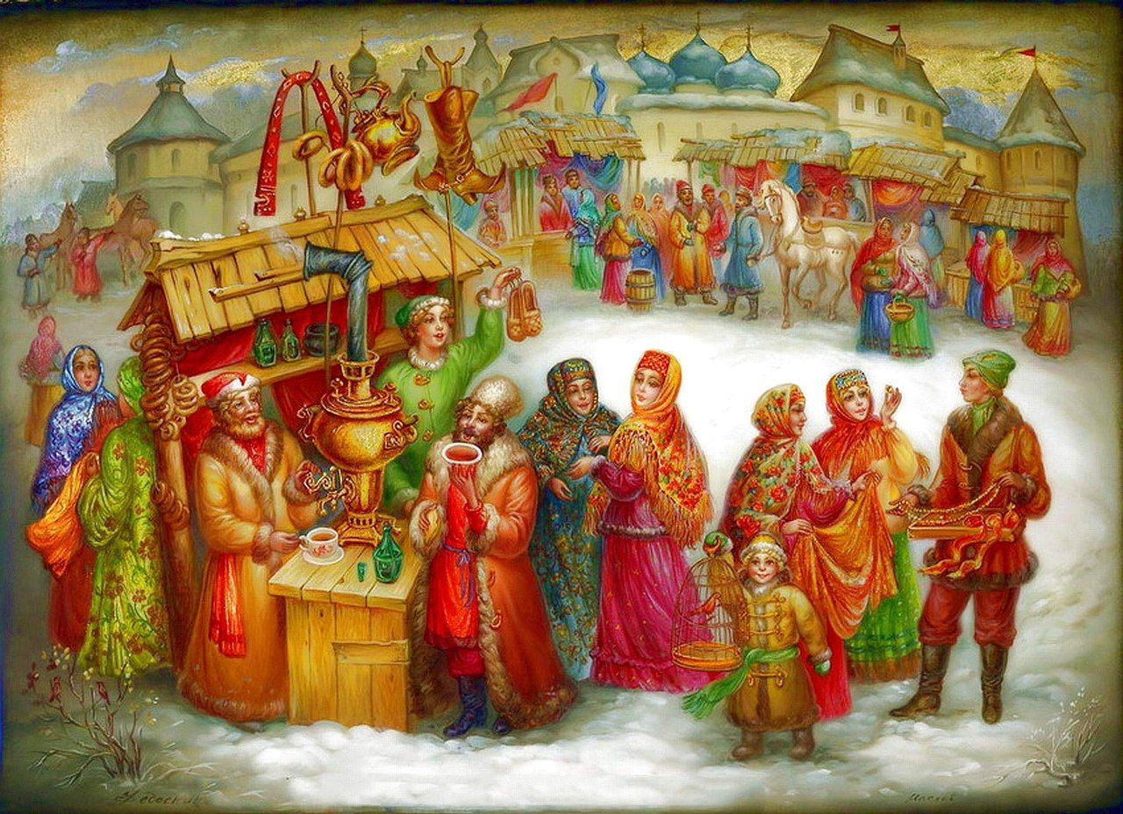
В середине XIXвека вышла и почти сразу же стала библиографической редкостью книга известного учёного А.В.Терещенко «Быт русского народа» – первая попытка в России научной разработки этнографического материала.
Александр Власьевич Терещенко (1806 – 1865) – неутомимый археолог, этнограф, изучавший историю родной страны. Он производил многочисленные раскопки, исследовал историю кочевников причерноморских степей. Появление «Быта русского народа» принесло учёному заслуженную популярность. Семь частей, составляющих это произведение, написаны весьма изящно и доступны восприятию каждого любителя русской старины.

Slide 10
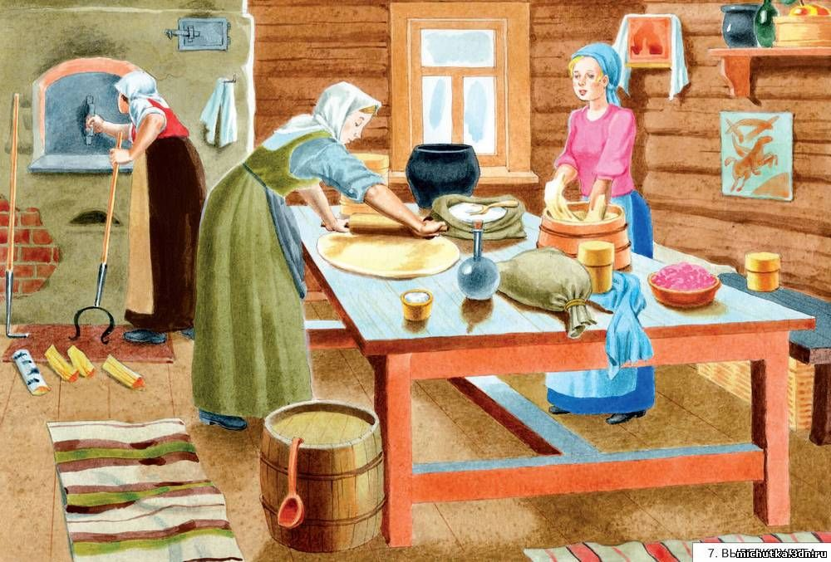
63
Т 35 Терещенко, А. В. Быт Русского народа. Часть I /
А. В. Терещенко. – Москва : Русская книга, 1997. –
288 с.
В первой части книги «Быт русского народа» раскрывается понятие народности, даётся подробное описание жилищ наших предков, повествуется об их образе жизни, домоводстве, одежде и музыкальной культуре.

Slide 11
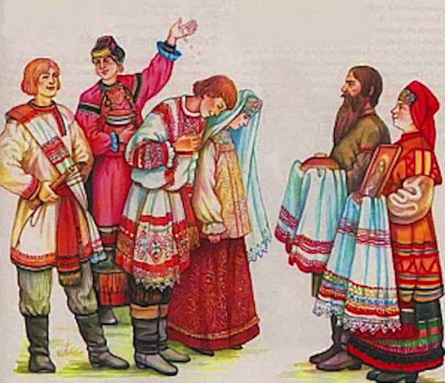
63
Т 35 Терещенко, А. В. Быт Русского народа. Части II,
III / А. В. Терещенко. – Москва : Русская книга,
1999. – 336 с.
Вторая часть книги целиком посвящена свадьбам во всём их разнообразии в связи с необъятностью Российского государства. Это поистине энциклопедия бракосочетания.
В третьей части описываются обряды крещения, похорон, поминок.

Slide 12
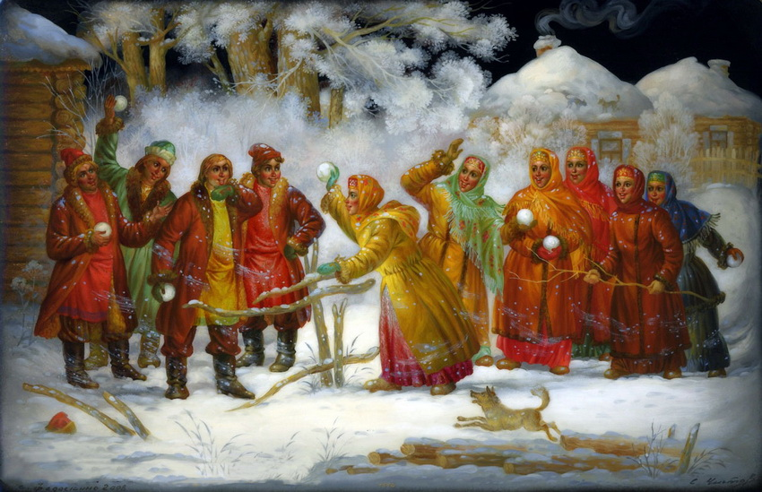
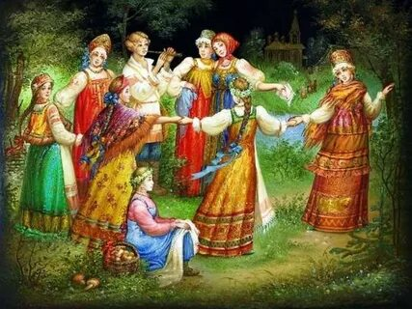
63
Т 35 Терещенко, А. В. Быт русского народа. Части IV,
V / А. В. Терещенко. – Москва : Русская книга,
1999. – 336 с.
В настоящее издание вошли часть четвёртая, посвящённая играм (забавам, хороводам),
и часть пятая, рассказывающая о простонародных обрядах, таких, как встреча Весны-красны, празднование Красной горки, Ивана Купалы, о том, как справляли Радуницу, отмечали бабье лето.

Slide 13
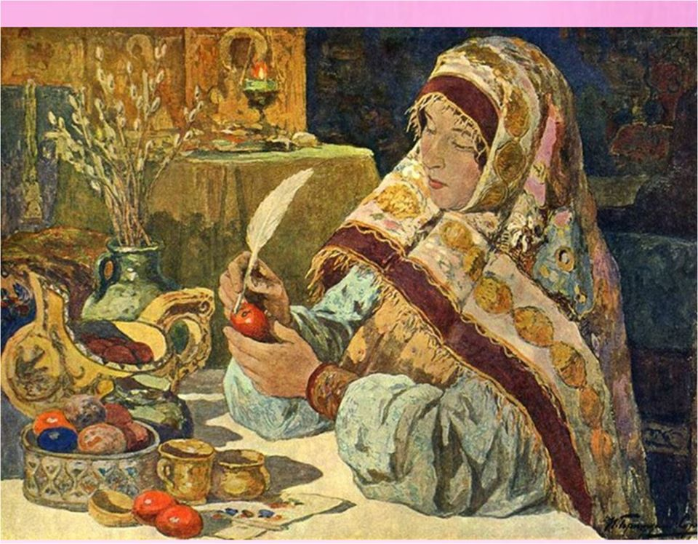
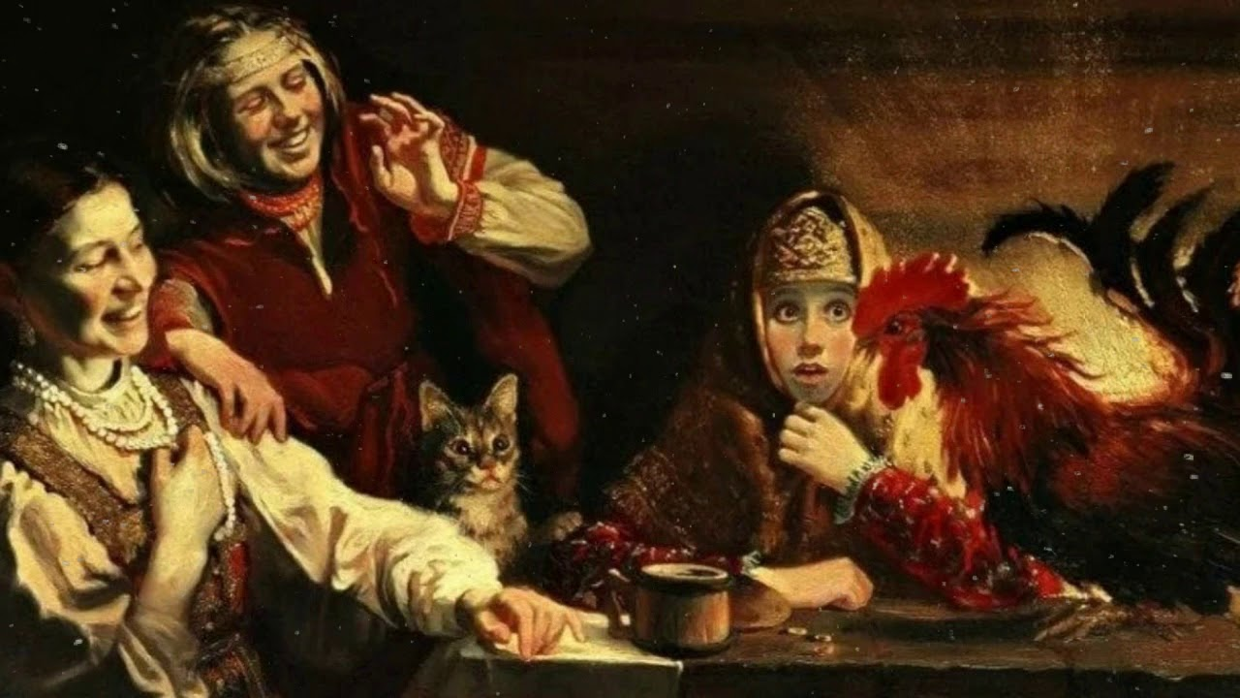
63
Т 35 Терещенко, А. В. Быт русского народа. Части VI,
VII / А. В. Терещенко. – Москва : Русская книга,
1999. – 312 с.
Шестая часть книги посвящена обрядным праздникам: Вербной неделе, Пасхе, Троице.
В седьмой, заключительной, части дано подробное описание Святок (дней между Рождеством и Крещеньем Господнем) и широкой Масленицы.

Slide 14
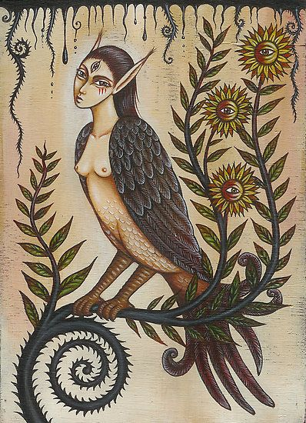
Выставку подготовила сотрудник ООПИФ
ведущий библиотекарь Студеникина Н.Б.

